Slide 1

Curso: Algoritmos y Estructuras de Datos I
Adrián González
Andrés Prado
Grupo 1
Profesor: Diego Noguera I Semestre 2020

Slide 2

¿Qué es Jira? y… ¿para qué sirve?
-Herramienta de control y gestión de proyectos
-Creada por Atlassian
-Seguimiento de errores
-Administración de tareas

Slide 3

Conceptos básicos
Incidencia o tarea: función o objetivo que se supervisa hasta su finalización
Proyectos: En términos sencillos un proyecto es un conjunto de tareas que encierran un objetivo en concreto

Slide 4

mANUAL DE USO
Registro
Creación
Herramientas
Uso

Slide 5
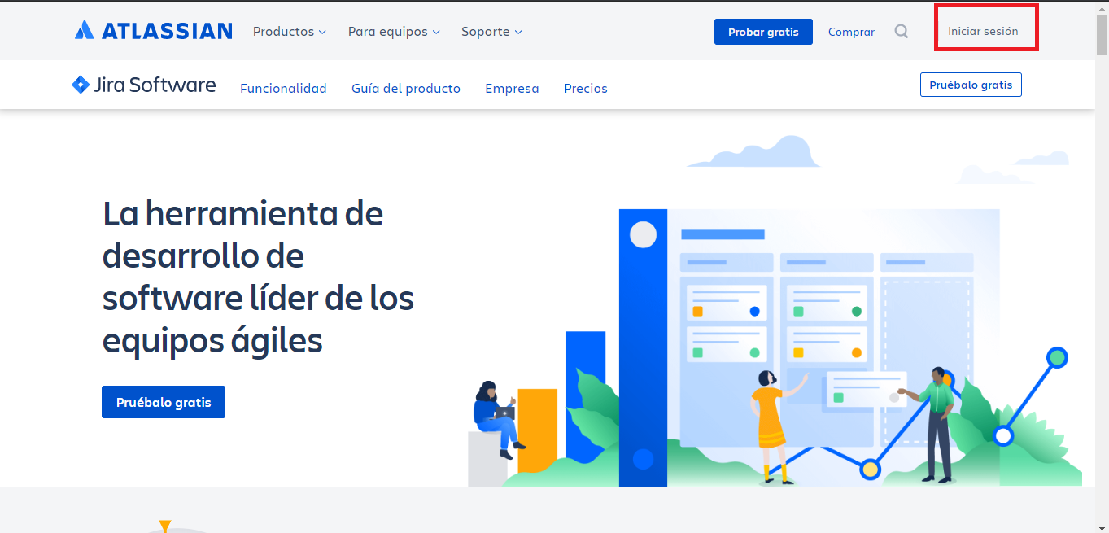
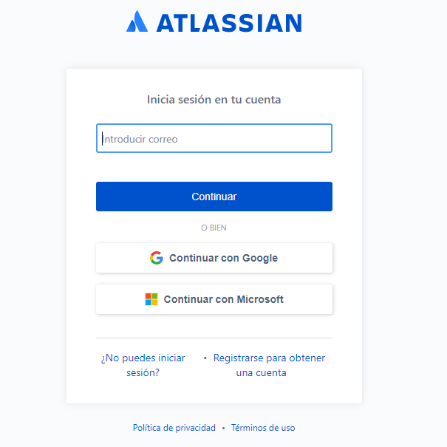
Registro

Slide 6
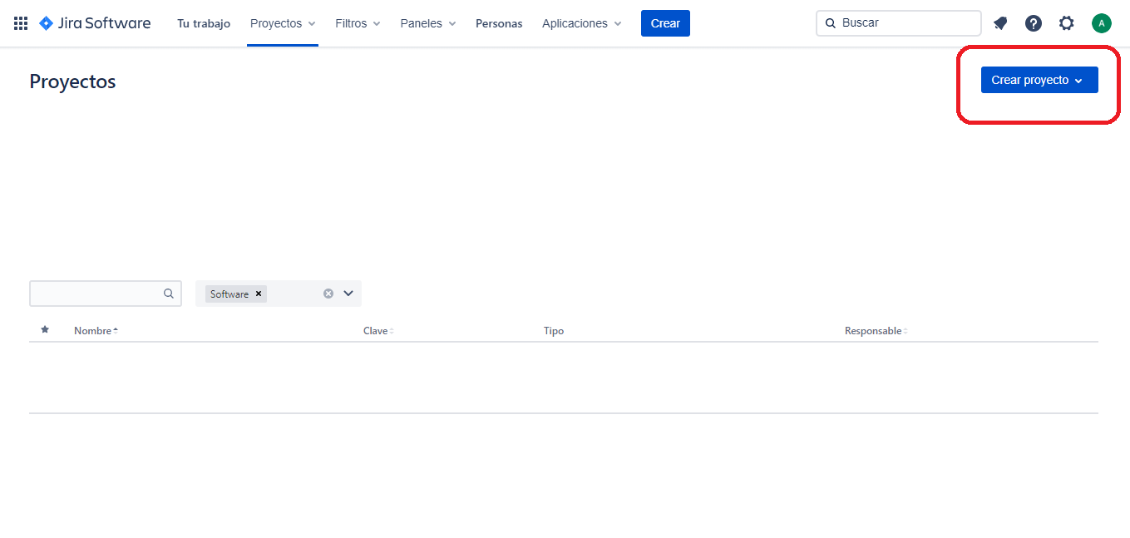
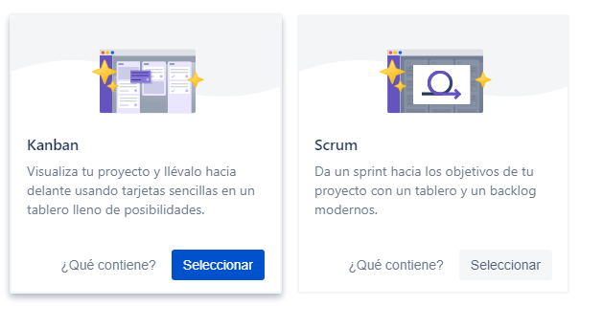
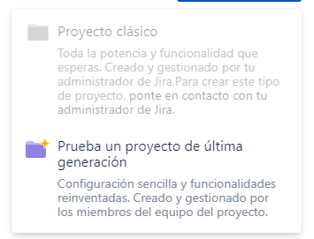
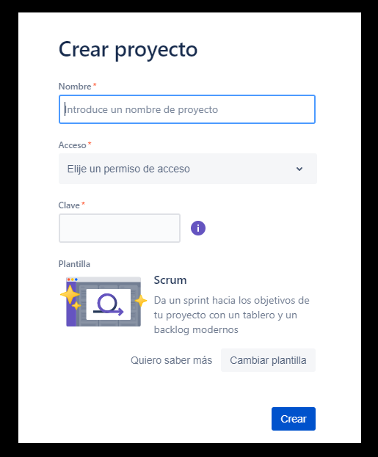
Creación del proyecto

Slide 7
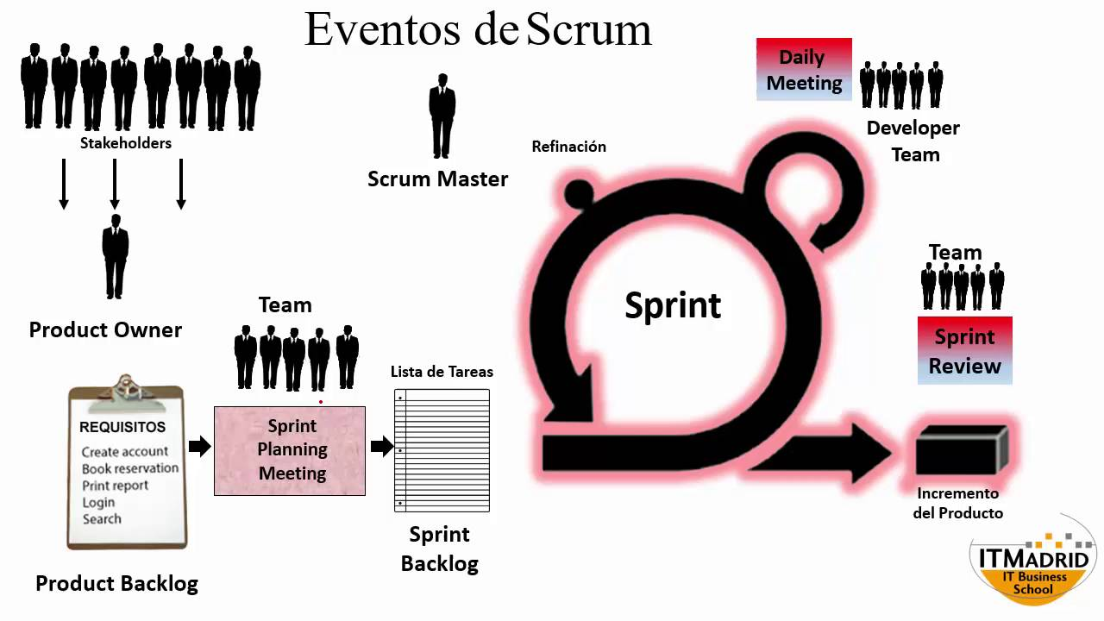
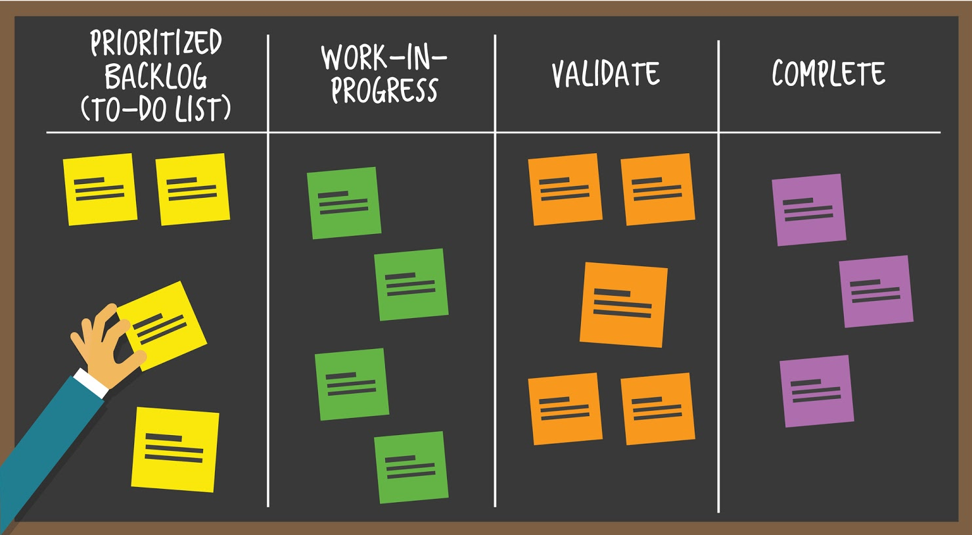
Scrum
-Es una herramienta para el desarrollo ágil de software, consiste en una serie de pasos a seguir para no interrumpir el sistema.
Kanban
-Es una tabla en la que se dividen las diferentes tareas necesarias para alcanzar los diferentes objetivos del proyecto.

Slide 8
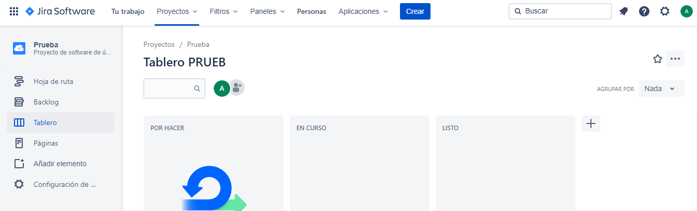
Hoja de RUTA
Herramientas
Backlog
Tablero

Slide 9
Hoja De Ruta
Backlog
Tablero
Organizar las acciones en el tiempo
manejar las tareas
Visualizar las tareas según su estado

Slide 10
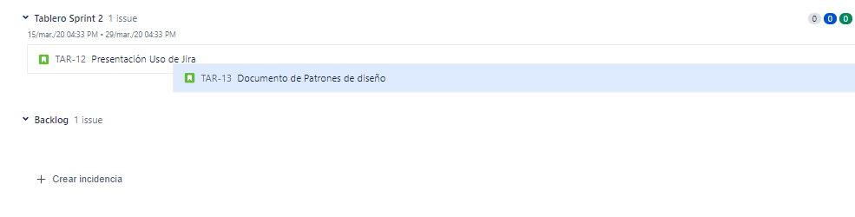
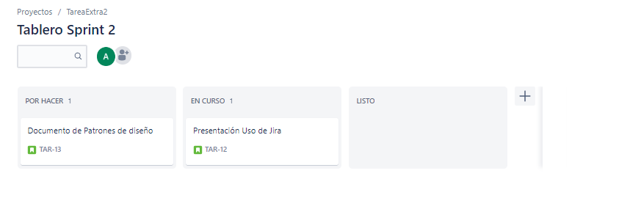
Backlog
Tablero

Slide 11
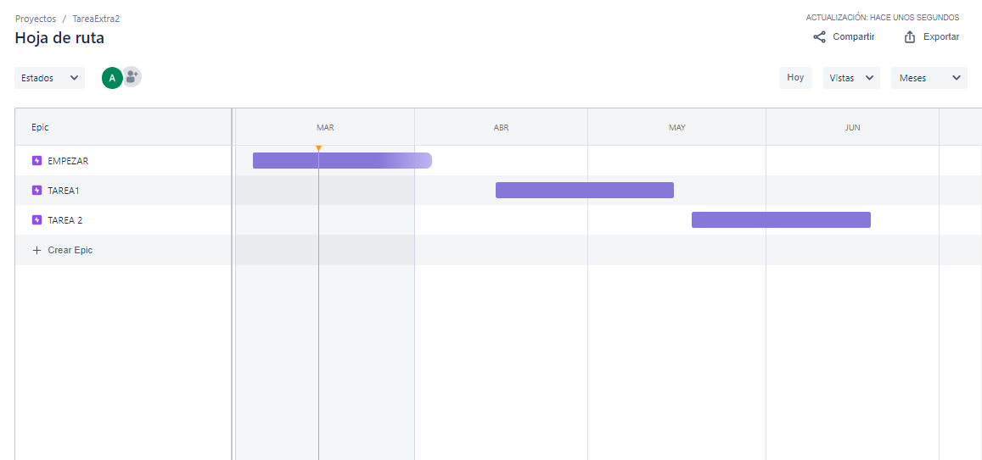
Hoja de Ruta
Tiempo
Épicas

Slide 12
Herramientas
Añadir Elemento
Configuraciones

Slide 13

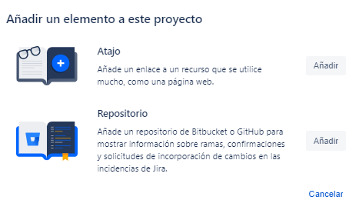
Añadir Elemento
Configuraciones
Modificar factores de Acceso, Funciones y aspectos fundamentales
Permite añadir un atajo o un repositorio GitHub

Slide 14
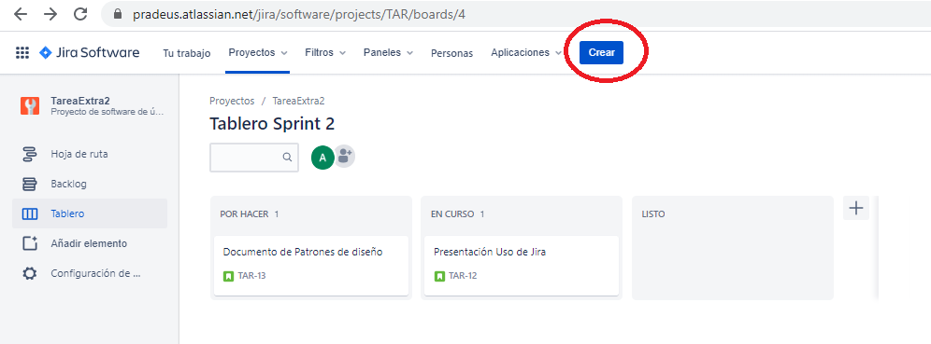
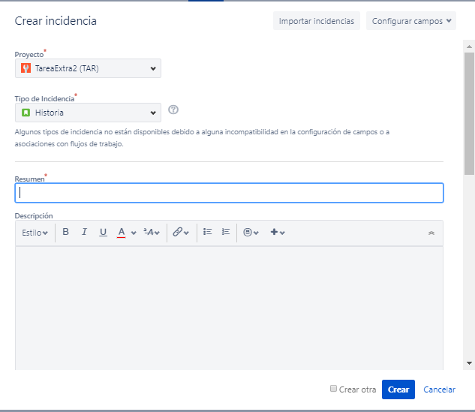
¿Cómo agregar una tarea al tablero?
uso
Épica-historia- error

Slide 15
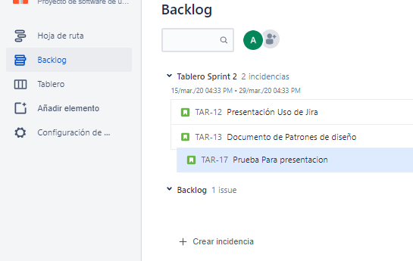
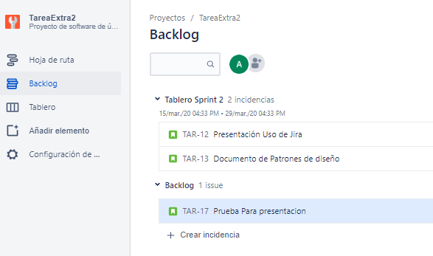
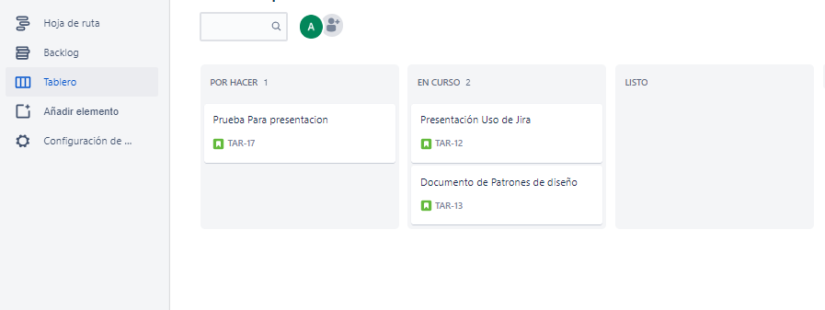
Para proyectos en SCRUM
Arrastrar- Activar-Mostrar

Slide 16
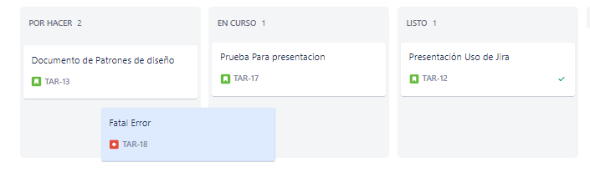
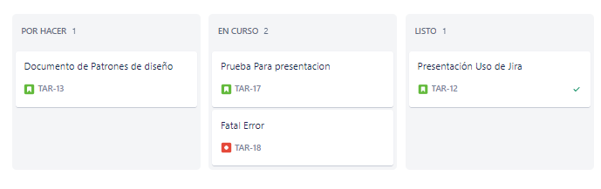
Tablero y tareas

Slide 17
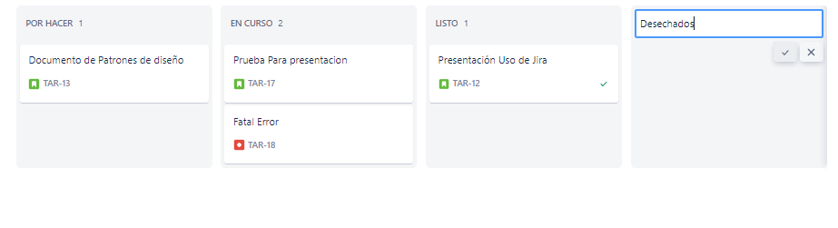
Tablero y tareas
Columnas

